Slide 1
Hvordan tenkte NAV på dokumentasjon når vi utviklet foreldrepengeløsningen?
2020-11-04 NAV v/ Håkon Jendal

Slide 2
Foreldrepenger – en oversikt
Retten til foreldrepenger opptjenes gjennom yrkesaktivitet – For å få rett må bruker ha vært i aktivitet i seks av de siste ti månedene før stønadsperioden begynner.
Den pensjonsgivende inntekten må på årsbasis svare til minst halvparten av grunnbeløpet.
Grunnlaget for foreldrepengene beregnes på bakgrunn av størrelsen på tidligere inntekt – følger sykepengereglene i folketrygdloven kapittel 8.
Stønadsperioden deles opp i:
Periode før fødsel
Mødrekvote
Fellesperiode
Fedrekvote
Notes:
Kontantstøtte dersom man ikke har stor nok pensjonsgivende inntekt

Slide 3
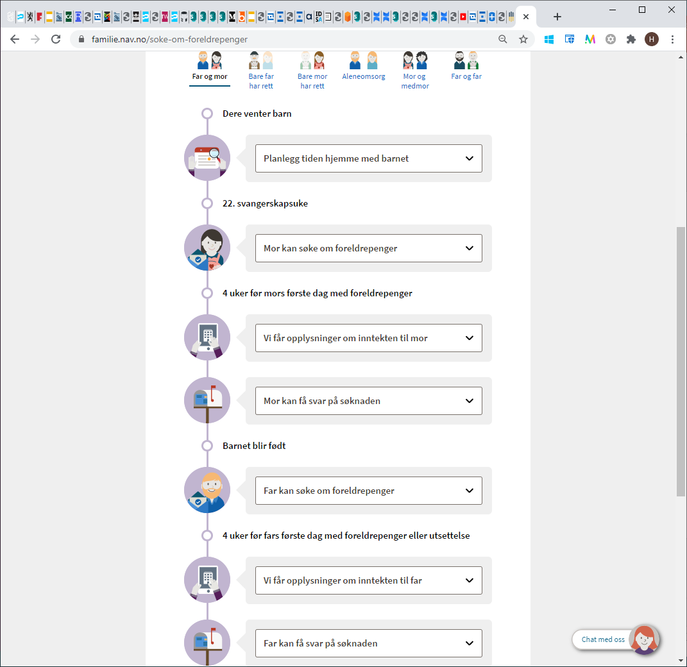

Slide 4
Hvorfor var det viktig å dokumentere foreldrepengevedtak på en strukturert måte?
Ivareta brukers (og veileders) rett til å forstå
Muliggjør at bruker kan forstå beslutninger som angår dem både nå og i fremtiden
Ivareta rettssikkerhet til bruker
Kan bevise hva som har skjedd i ettertid
Gjør behandlinger etterprøvbare/ etterrettelige
Legge til rette for å dele med de som har behandlingsgrunnlag og muliggjøre gjenfinning
Datadrevet forvaltning
Ettertiden kan bygge på våre erfaringer
Dokumentasjon opprettes automatisk
Notes:
I tillegg:
Ivareta personvern – innebygd personvern
Muliggjør innsyn for bruker
Ivareta en transparent forvaltning

Slide 5
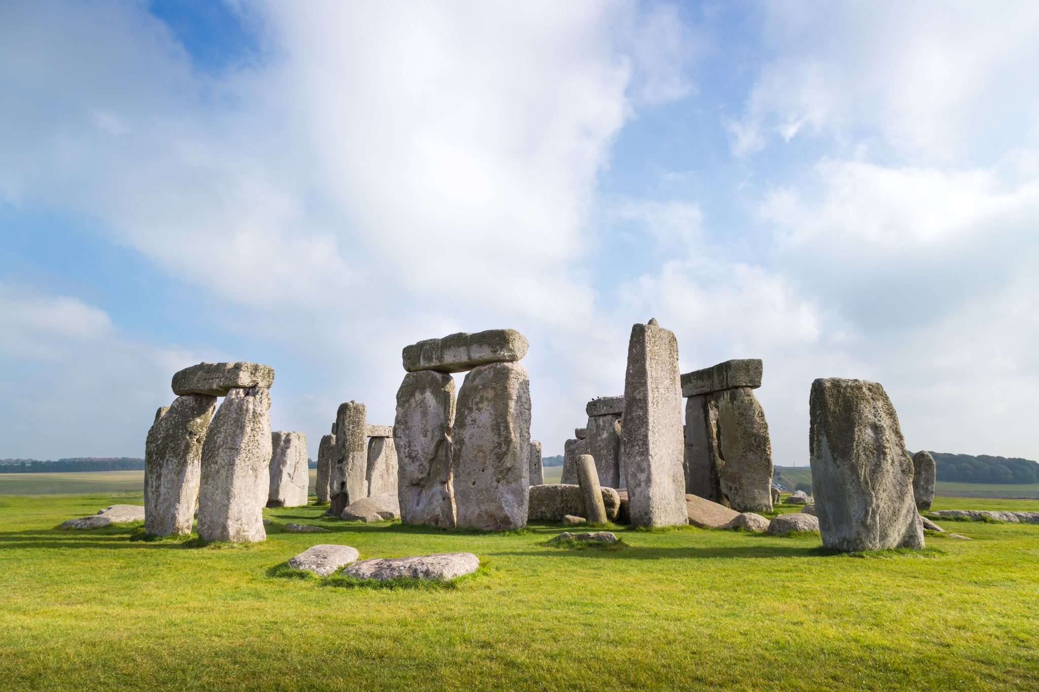
Sentrale kvalitetsegenskaper ved dokumentasjon foreldrepengevedtak
Ekte (Integritet)
Dokumentasjonen er beskyttet mot tilføyelser, slettinger og endringer
Pålitelig (Autentisitet)
Dokumentasjonen er hva den utgir seg for å være, er skapt av den som utgir seg for å ha skapt den, og er skapt på det tidspunktet den utgir seg for å være skapt
Dekkende (Komplett)
Dokumentasjonen synliggjør hvilke informasjonselementer som ble benyttet, hvilke regler (rettsregler/vilkår) som ble vurdert og utfallet av behandlingen
Anvendbar
Dokumentasjonen kan deles, gjenfinnes, forstås og er sikret mot urettmessig bruk
Notes:
I tillegg:
I sammenheng (Proveniens)
Den samlede dokumentasjonen er en logisk helhet

Slide 6
Strøm av strukturert dokumenterte behandlinger => Livet er en strøm av hendelser => Datadrevet forvaltning

Slide 7
Foreldrepenger - Strøm av strukturerte digital vedtak
Utbetaling
Søknad
Behandling
Vedtak (XML)
Bruker
Inntektsmelding
Søknads-lager
Behandlings-lager
Vedtaks-lager
Arbeidsgiver
Uforanderlige vedtak
(immutable)
Notes:
Logisk skisse – alt er lagret I samme database
Saksbehandler skal ikke måtte tenke på dokumentasjon. Dokumentasjon oppstår automatisk.
Søknaden må lagres slik “bruker så den” – vil aldri bli 100% vanntett med automatisk mottak og behandling.
HTML/PDF og strukturert XML/JSON er ikke identiske
Vedtakslageret inneholder strukturert vedtak i XML-format
Inneholder alle informasjonselementer som er benyttet
Inneholder alle vurderinger og beslutninger som er gjort av saksbehandler (automatisk eller manuell)

Slide 8
Takk for meg
hakon.jendal@nav.no

